Slide 1

Operatoria Básica
Primer Nivel

Slide 2
Las operaciones básicas de la matemática son cuatro : La suma (Adición),la Resta(Sustracción),la Multiplicación y la División.
Trabajaremos las operaciones básicas con distintos tipos de números.
A estos tipos de números se les llama conjunto numérico.
1) NUMEROS NATURALES ( IN) : Son todos los enteros mayores que cero hasta el infinito.
2) NUMEROS ENTEROS ( IZ) : Son todos los enteros positivos y negativos incluyendo el cero. En una recta un numérica se ubican los positivos a la derecha del cero y los negativos a la izquierda del cero.

Slide 3
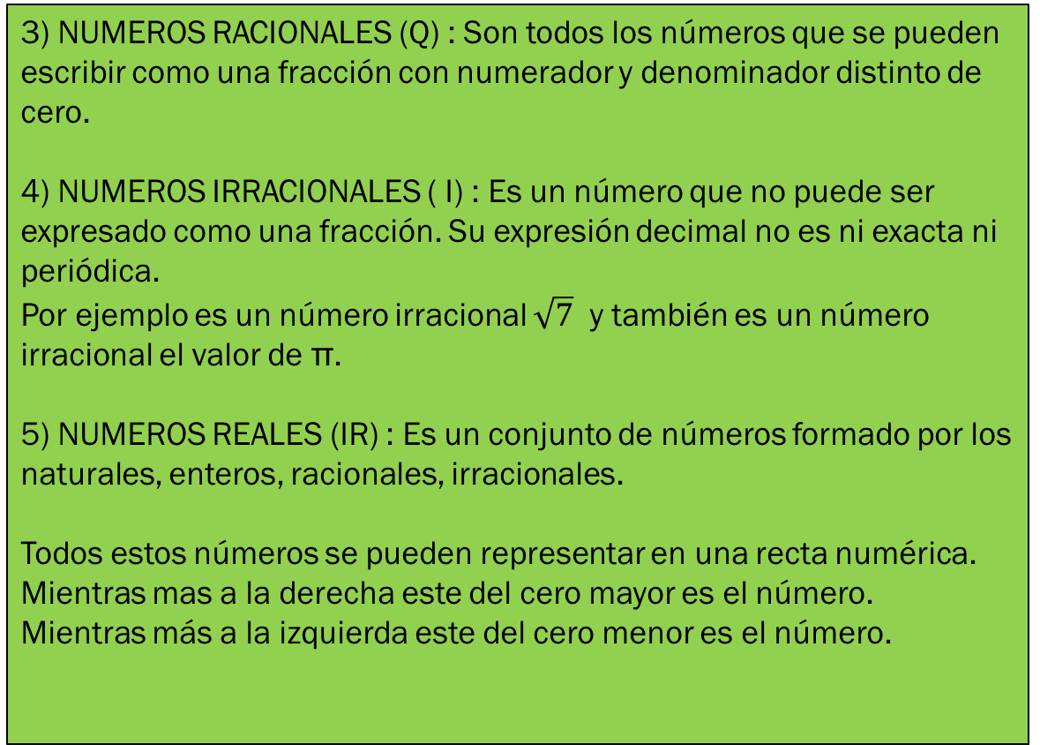
3) NUMEROS RACIONALES (Q) : Son todos los números que se pueden escribir como una fracción con numerador y denominador distinto de cero.
4) NUMEROS IRRACIONALES ( I) : Es un número que no puede ser expresado como una fracción. Su expresión decimal no es ni exacta ni periódica.
Por ejemplo es un número irracional $\sqrt{7}$ y también es un número irracional el valor de π.
5) NUMEROS REALES (IR) : Es un conjunto de números formado por los naturales, enteros, racionales, irracionales.
Todos estos números se pueden representar en una recta numérica. Mientras mas a la derecha este del cero mayor es el número.
Mientras más a la izquierda este del cero menor es el número.

Slide 4
Recuerde que para sumar números enteros debemos fijarnos en los signos de estos números.
Para sumar números enteros que tengan el mismo signo, debemos sumarlos normalmente pero debemos conservar el signo.
Para sumar números enteros que tengan distinto signo, debemos restarlos y conservar el signo del número mayor.

Slide 5
Para restar números enteros es conveniente cambiar la resta por una suma y para eso le cambiamos el signo al numero que viene después de la resta. Luego aplicamos las mismas reglas de la suma.
Para sumar números enteros que tengan el mismo signo, debemos sumarlos normalmente pero debemos conservar el signo.
Para sumar números enteros que tengan distinto signo, debemos restarlos y conservar el signo del número mayor.

Slide 6
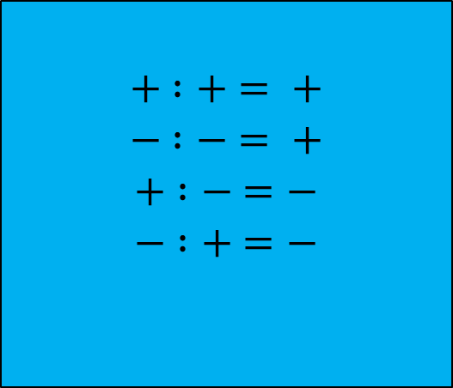
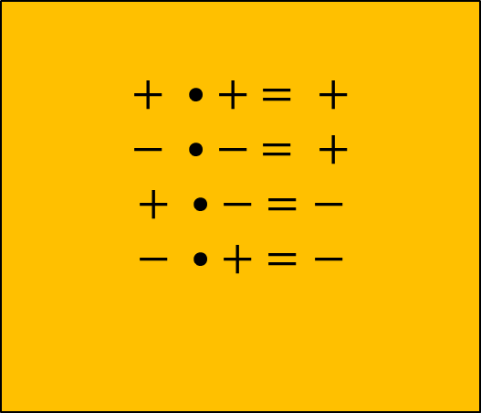
Para multiplicar o dividir números enteros debemos hacerlo de manera normal pero debemos aplicar la regla de los signos que es exactamente la misma regla para ambas operaciones.
$$+ •+ = +$$
$$− •− = +$$
$$+ •− =−$$
$$− •+ =−$$
$$+ :+ = +$$
$$− :− = +$$
$$+ :− =−$$
$$− :+ =−$$

